Slide 1



PHÒNG GD&ĐT HUYỆN ĐẠI LỘC
TRƯỜNG TIỂU HỌC ĐẠI QUANG
Bài 4: Thủ tục trong Logo
(tiếp theo)
Môn Tin học – Lớp 5A
Giáo viên: Trương Thị Thùy Diệp

Slide 2


Khởi động ĐẦU GIỜ
TRÒ CHƠI: Ai nhanh ai đúng

Slide 3


1. Thủ tục trong Logo gồm có mấy phần?
A. 2 phần
B. 3 phần
C. 4 phần
D. 5 phần
Đáp án: B
Hết giờ
1
10
2
4
5
6
7
8
9
3

Slide 4
2. Để viết thủ tục tam giác em gõ lệnh như thế nào?
A. To tamgiac
B. edit “tam giac
C. edit “tamgiac
D. edit: tamgiac
Đáp án: C
Hết giờ
1
10
2
4
5
6
7
8
9
3

Slide 5
3. Để viết thủ tục hình vuông em gõ lệnh như thế nào?
A. To hình vuông
B. edit “hình vuông
C. edit “hinh vuong
D. edit “hinhvuong
Đáp án: D
Hết giờ
1
10
2
4
5
6
7
8
9
3

Slide 6
Thứ tư ngày 22 tháng 2 năm 2023
Bài 4: THỦ TỤC TRONG LOGO (Tiếp theo)
(tiết 1)

Slide 7
Thực hiện một thủ tục
a) Thực hiện thủ tục Tamgiac
- Khởi động Logo
- Gõ Tamgiac vào ngăn gõ lệnh rồi nhấn phím Enter
- Quan sát kết quả.

Slide 8
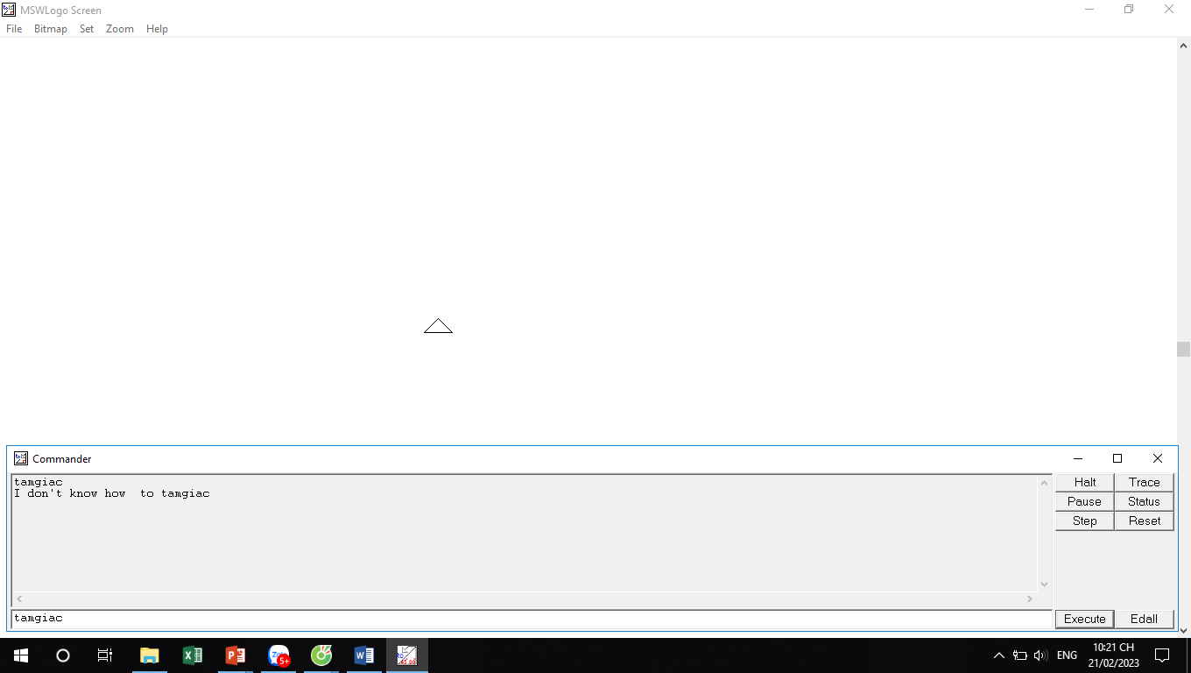
Kết quả là không có gì!
Thủ tục Tamgiac ở bài trước đã làm giờ đâu rồi?

Slide 9
b. Thực hiện các bước tạo thủ tục
Tamgiac
- Mở cửa sổ soạn thảo:
Gõ lệnh edit “Tamgiac, nhấn Enter
- Viết thủ tục
To Tamgiac
Repeat 3 [ fd 100 rt 120 ]
End
- Ghi lại và đóng của sổ
- Gõ lệnh Tamgiac trong ngăn gõ lệnh để thực hiện thủ tục Tamgiac

Slide 10
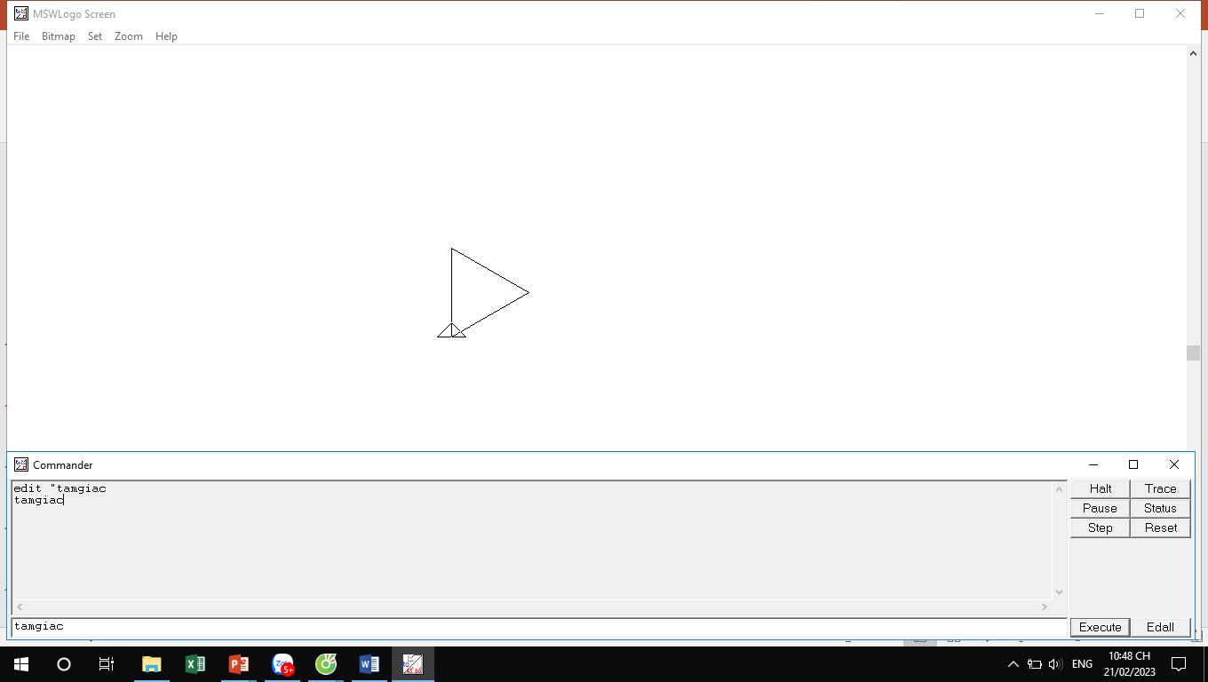
Gõ lệnh Tamgiac trong ngăn gõ lệnh để thực hiện thủ tục

Slide 11
2. Lưu lại các thủ tục trong Logo.
Tại ngăn gõ lệnh:
- Gõ lệnh Save “Cacthutuc.lgo
- Nhấn phím Enter .

Slide 12
3. Nạp tệp chứa các thủ tục để làm việc.
Tại ngăn gõ lệnh:
Thoát khỏi Logo;
Khởi động lại Logo;
- Thực hiện thủ tục Tamgiac;
- Quan sát kết quả.
- Gõ lệnh Load “Cacthutuc.lgo
Nhấn phím Enter .
Thực hiện thủ tục Tam giác

Slide 13
4. Lưu thêm thủ tục mới vào tệp Cacthutuc.lgo đã có.
a) Thực hiện tạo thủ tục Hinhvuong
To Hinhvuong
Repeat 4 [FD 200 RT 90]
end

Slide 14
b) Lưu thủ tục Hinhvuong và tệp Cacthutuc.lgo
Tại ngăn gõ lệnh:
- Gõ lệnh Save “Cacthutuc.lgo
- Nhấn phím Enter .

Slide 15



校园
安全
Củng cố

Slide 16
Câu 1: Để lưu thủ tục vào tệp Cacthutuc.lgo, em phải gõ lệnh gì?
a. Edit “Cacthutuc.lgo
b. Save “Cacthutuc.lgo
c. Load “Cacthutuc.lgo

Slide 17
Câu 2: Để nạp tệp Cacthutuc.lgo, em phải gõ lênh gì?
a. Edit “Cacthutuc.lgo
b. Save “Cacthutuc.lgo
c. Load “Cacthutuc.lgo

Slide 18
Câu 3: Tên tệp nào sau đây là đúng?
a. Baihoc1.lgo
b. Bài học 1
c. Bai hoc1.lgo

Slide 19
EM CẦN GHI NHỚ
1. Các thủ tục được lưu bằng lệnh:
Save “<Tên tệp>.
2. Để sử dụng các thủ tục đã lưu, dùng lệnh:
Load “<Tên tệp>.
3. Thực hiện một thủ tục gõ:
<Tên thủ tục>.
4. <Tên tệp>.
- Do em tự đặt ra, viết liền, không có dấu, có ít nhất một chữ cái.
- Em nên đặt tên tệp sao cho gợi mở và dễ nhớ.

Slide 20
Tạm biệt !

